Slide 1


BizIQ
Обучающая платформа по созданию бизнеса
КОММЕНТАРИИ ДЛЯ ВСЕЙ ПРЕЗЕНТАЦИИ:
Размер текста со 2 по крайний слайд – 24 пт (по возможности)
Цвет текста – сиреневый (#7030A0) и/или черный (стандартный). На протяжении всей презентации, если ваш текст черный, то желательно сиреневым цветом выделять основные слова, выражающие главный смысл абзаца (для удобства визуального восприятия вашей информации)
Можно добавлять еще слайды, если не хватает места. Убирать слайды нельзя, которые сейчас есть в шаблоне.
Везде, где текст красного цвета, его нужно изменить или утвердить, перекрасив в черный или сиреневый.
Текст, написанный в шаблоне фиолетовым или черным цветом, не удаляем.
Шрифт - Calibri Light (Заголовки), Calibri (остальной текст)
Нумерация слайдов обязательная. Справа внизу (в розовом квадрате)
Суть слайдов должна передаваться через меньшее количество слов. Не перегружайте слайды большим количеством текста (для этого есть паспорт).
Иллюстративные элементы вашего проекта на протяжении презентации приветствуются.
ПОЛЕЗНЫЕ МАТЕРИАЛЫ:
Видеоурок АСИ «Как заполнить презентацию проекта» - https://disk.yandex.ru/i/-7PCIFLPTWY2Sw
Олеся Хрипунова о создании презентации для стартапа: https://www.youtube.com/watch?v=6gZJIsVLUSk
Докладчик: Маткаримов Тимур Санжарбекович

Slide 2
О проекте
КОММЕНТАРИИ ДЛЯ СЛАЙДА:
В генезисе проекта важно указать - откуда появился проект (короткая история).
Коротко изложите суть проекта, чтобы сразу ввести в курс дела слушателей.
Генезис проекта | Вдохновение для создания обучающей платформы по созданию бизнеса возникло из наблюдений за растущим интересом к предпринимательству среди людей, ищущих новые карьерные возможности, однако сталкивающихся с нехваткой знаний и ресурсов.
Описание проекта | Наш проект представляет собой обучающую платформу, в которой люди смогут получить необходимые знания по созданию бизнеса и закрепить полученный материал на практике в игре, виртуальный рынок которой будет максимально приближен к реальному.

Slide 3
Целевая аудитория
КОММЕНТАРИИ ДЛЯ СЛАЙДА:
Важно максимально конкретизировать целевую аудиторию - кто является потребителем продукта проекта? .
Будет значительным плюсом, если отметить тех, кто уже потенциально готов купить продукт при доработке.
ПОЛЕЗНЫЕ МАТЕРИАЛЫ:
1. Целевая аудитория: как определить за 9 минут: https://youtu.be/FT8KHdMvdJQ?si=dOw-kVPDM7ILkF2B
2. Целевой рынок. Как стартапам найти рынок, если он ещё не определен, статья PRODUCT UNIVERSITI:
https://productuniversity.ru/target-market
3. Что такое B2B, B2C и B2G и в чем их отличие: https://youtube.com/shorts/IWemRcaaDFQ?si=F-ESy6MGsRqQAFl3
1. Физические лица (B2C): • Школьники и студенты: Интересующиеся предпринимательством, желающие получить базовые знания и опыт в неформальной и увлекательной форме. • Люди среднего возраста: Планирующие заняться собственным бизнесом, ищущие доступное и практичное обучение перед стартом. • Взрослые люди: Желающие переквалифицироваться в предпринимательскую сферу, улучшить свои знания и навыки, открыть собственное дело или просто узнать о бизнесе больше. 2. Юридические лица (B2B): • Стартапы: Молодые компании, ищущие обучение для своих сотрудников по основам предпринимательства и бизнес-моделированию. • Малые и средние предприятия: Желающие повысить компетенции своих сотрудников в сфере бизнеса и маркетинга, обновить знания или приобрести новые навыки. • Корпорации: Использующие платформу в качестве инструмента для обучения новых сотрудников, проведения внутренних тренингов по предпринимательству и развитию лидерских качеств. • Образовательные учреждения: Использующие платформу в качестве дополнительного ресурса для обучения предпринимательству.

Slide 4
Проблема
КОММЕНТАРИИ ДЛЯ СЛАЙДА:
В чём заключается проблема целевой аудитории, которую планируется решить с помощью продукта проекта?
Нужно привести конкретный пример проблемы. Как она решается сейчас, в чем минусы таких подходов (по возможности).
ПОЛЕЗНЫЕ МАТЕРИАЛЫ:
Problem curation: важнейший процесс отбора проблем в стартапах, статья Admitad https://admitad.pro/ru/blog/problem-curation?amp=1
«Железный» стартап : какие проблемы он должен решать, статья RB.RU, https://rb.ru/howto/kuj-zhelezo/
Основная проблема обучающих платформ и курсов — это отсутствие интересного формата обучения, нехватка практических занятий и нехватка систематизированного теоретического материала.

Slide 5
Решение
КОММЕНТАРИИ ДЛЯ СЛАЙДА:
Указать что создаете, как это работает и как решает проблему потенциального потребителя?
Наш проект представляет собой обучающую платформу, в которой люди смогут получить необходимые знания и навыки по созданию бизнеса. Чтобы заинтересовать пользователей к обучению и дать им определенные практические навыки на нашей платформе будет представлен симулятор, который будет поднимать интерес пользователей к обучению и развивать бизнес мышление. Также, при помощи ИИ все теоретические занятия будут максимально упорядочены, что приведет к лучшему усвоению материала

Slide 6


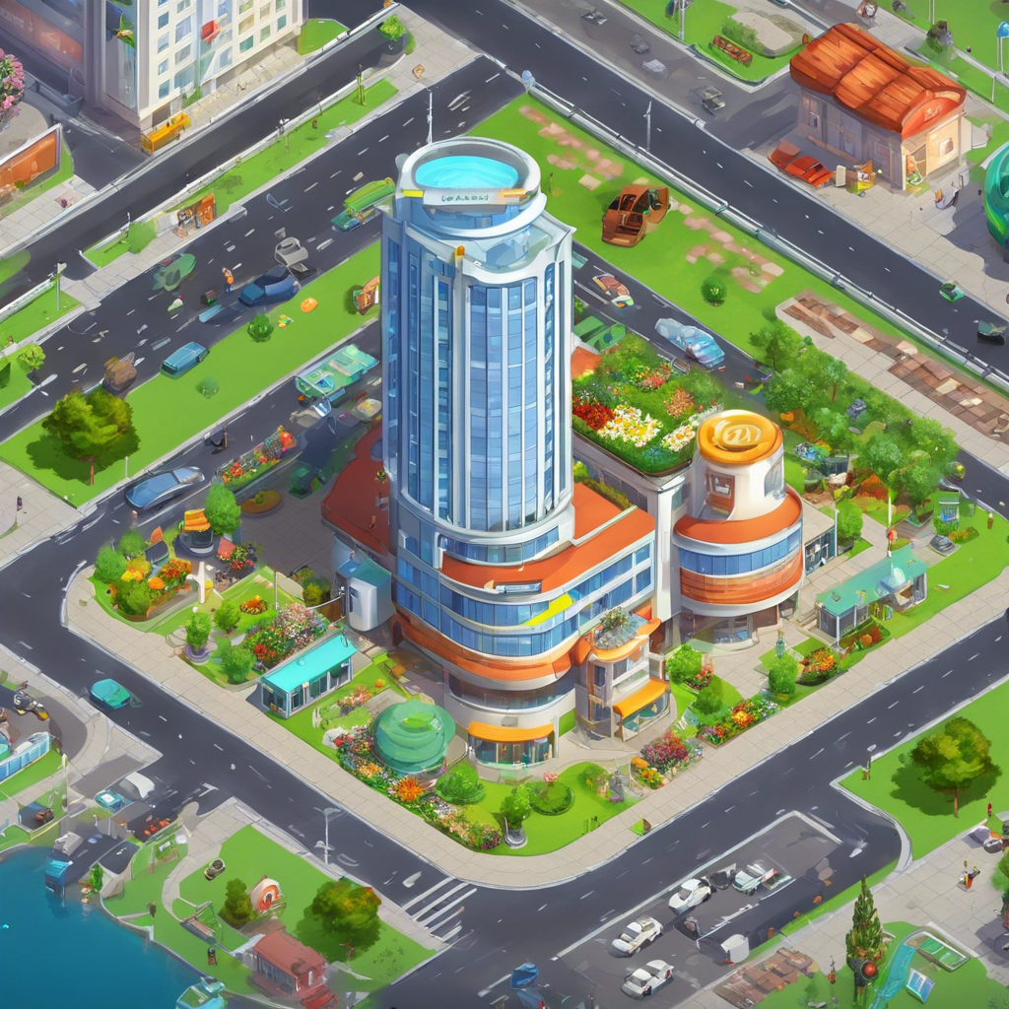
Описание продукта
КОММЕНТАРИИ ДЛЯ СЛАЙДА:
Укажите ключевые характеристики продукта, в первую очередь, которые важны для потенциального потребителя.
Рекомендуется указать предполагаемую себестоимость продукта.
Лучше всего описать MVP, добавить фотографии.
Важно, чтобы по описанию можно было представить продукт, понять как он выглядит и как им пользоваться
ПОЛЕЗНЫЕ МАТЕРИАЛЫ:
Описание продукта, сайт «Школа трекеров Евгения Калинина» https://startupmagic.ru/tpost/10knjkdiz1-opisanie-produkta?amp=true

Slide 7
Описание продукта
КОММЕНТАРИИ ДЛЯ СЛАЙДА:
Укажите ключевые характеристики продукта, в первую очередь, которые важны для потенциального потребителя.
Рекомендуется указать предполагаемую себестоимость продукта.
Лучше всего описать MVP, добавить фотографии.
Важно, чтобы по описанию можно было представить продукт, понять как он выглядит и как им пользоваться
ПОЛЕЗНЫЕ МАТЕРИАЛЫ:
Описание продукта, сайт «Школа трекеров Евгения Калинина» https://startupmagic.ru/tpost/10knjkdiz1-opisanie-produkta?amp=true
Ключевые характеристики: • Доступное и качественное обучение предпринимательству для людей всех возрастов и уровней подготовки. • Практические знания и навыки с помощью виртуального рынка и игровых элементов. • Увлекательный и эффективный формат обучения. • Гибкость и удобство Предполагаемая себестоимость: • Ежемесячная подписка: 990 руб. (предоставляет доступ к полному функционалу платформы, включая все курсы, симулятор рынка и дополнительные материалы).

Slide 8
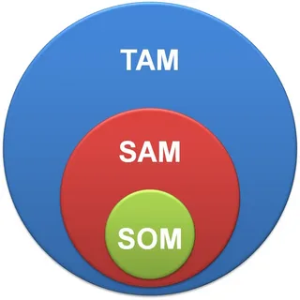
Рынок
КОММЕНТАРИИ ДЛЯ СЛАЙДА:
Есть ли рынок для продукта или он только формируется?
Рекомендуется указать: TAM, SAM, SOM.
ПОЛЕЗНЫЕ МАТЕРИАЛЫ:
Как оценить рынок: https://www.youtube.com/watch?v=cPdp_nFW6YY
Как оценить рынок стартапа? Объем рынка. Оценка объема рынка: https://youtu.be/c5aQ0WiShGM?si=1rgziIrYXgaAJZmI
Оценка рынка для стартапа: что такое PAM,TAM,SAM и SOM, https://youtu.be/kJHSgKOPF_w?si=5Vu9KHK3fofgL1y8
Как оценить объём рынка по методу PAM, TAM, SAM, SOM: рассказываем на примере онлайн-сервиса, статья Skillbox Media: https://skillbox.ru/media/marketing/kak-otsenit-obyem-rynka-metodom-pam-tam-sam-som-rasskazyvaem-na-primere-onlaynservisa/
Работоспособное население России TAM=83200000(примерная численность работоспособного населения России)*990=82368000000 рублей Студенты по всей России SAM=4330000(численность студентов в России)*990=4286700000 рублей SAM от ТАМ=5% При помощи маркетинговых усилий и уникального предложения планируется привлечь за год 1% от SAM SOM=42 867 000 рублей

Slide 9
Конкуренты
КОММЕНТАРИИ ДЛЯ СЛАЙДА:
Тут можно сравнить не только с прямыми конкурентами, но и косвенными.
В таблице можно указать короткие тезисы или «Да»/«Нет»
ПОЛЕЗНЫЕ МАТЕРИАЛЫ:
Как провести анализ конкурентов стартапа, https://youtu.be/mtqye7Vj0ME?si=uyi8f4FYaq5oxcfp
Анализ конкурентов для стартапа, малого и среднего бизнеса. Пошаговый алгоритм, https://youtu.be/6PkvN-nTX3k?si=_lRprzC8AZeGDeGv
Сравнительная характеристика | BizIQ | Нетология, Skillbox, GeekBrains | Бизнес-тренинги в Россий от Синергий, Сколково | Экономическая игра БизнесМания и.т.п
Фокус обучения: | Предпринимательство, создание бизнеса, игровая форма обучения | IT-специальности, маркетинг, дизайн, менеджмент | Широки спектр бизнес-тем, бизнес и менеджмент | Экономика, рыночные механики, финансы
Формат обучения: | Онлайн платформа (лекций + игра) | Курсы, вебинары, мастер классы | Очные тренинги | Онлайн-игра
Игровая механика: | Да, виртуальный рынок | Нет | Нет | Да
Генерируемый контент ИИ: | Да | Нет | Нет | Нет
Целевая аудитория: | Любой возраст, люди, интересующиеся бизнесом | Студенты, профессионалы, люди желающие сменить сферу деятельности | Бизнесмены, руководители, специалисты | Широкая аудитория

Slide 10
Бизнес-модель
КОММЕНТАРИИ ДЛЯ СЛАЙДА:
Указать что планируется реализовывать: товар, услугу или технологию.
Рекомендуется указать средний чек, предполагаемый срок выхода на этап получения дохода и срок выхода на точку безубыточность.
Указать как будет генерироваться доход: продажа товаров и услуг (к примеру, создание мини-производства и прямые продажи); подписка; аренда/рента/лизинг; продажа лицензий; комиссия за посредничество; реклама и др.
ПОЛЕЗНЫЕ МАТЕРИАЛЫ:
Бизнес-модели для стартапа. Примеры бизнес моделей, https://youtu.be/YG_J4V-7X8o?si=gX4yq-mUYanWZm3O
Модели монетизации и заработка для стартапа. Что такое бизнес модель?, https://youtu.be/KONl6xKuK-4?si=WAgSCS_-kTJaSUY2
Бизнес-модель: как с её помощью запустить стартап или спасти погибающую компанию, YouTube, https://skillbox.ru/media/base/biznesmodel-kak-s-eye-pomoshchyu-zapustit-startap-ili-spasti-pogibayushchuyu-kompaniyu/
Ценностное предложение: Доступность, практичность, гибкость, игровая форма. 2. Целевая аудитория: Физические и юридические лица 3. Источники дохода: Платная подписка, партнерские программы, рекламы. 4. Ключевые партнеры: Поставщики контента, профессионалы в предпринимательстве, технологические партнеры. 5. Каналы сбыта и продвижения: Веб-сайт, мобильное приложение, социальные сети, реклама, СМИ. 6. Отношения с потребителями: Поддержка клиентов, сообщество, обратная связь.

Slide 11
План развития
КОММЕНТАРИИ ДЛЯ СЛАЙДА:
На 1-2 этапе важно максимально быстро дойти до MVP, проверить спрос на рынке.
ПОЛЕЗНЫЕ МАТЕРИАЛЫ:
5 основных этапов разработки продуктового стартапа, статья Григорьева Дмитрия, https://fideware.com/ru/blog/5-essential-stages-in-startup-product-development/
Стадии стартапа от идеи до роста, https://youtu.be/Inydw0QlSQQ?si=uEejDtbL8p_wu7hd
№ | Этап 1 | Этап 2 | Этап 3
1 | 1. Разработка и запуск MVP (Minimal Viable Product) | 2. Расширение функционала и привлечение пользователей | 3. Масштабирование и монетизация
2 | Определение целевой аудитории | Расширение контента | Расширение функционала
3 | Разработка контента | Развитие игровой механики | Монетизация
4 | Разработка игровой механики | Продвижение | Маркетинг и брендинг
5 | Разработка платформы | Анализ и оптимизация | Развитие сообщества
6 | Запуск MVP

Slide 12
Прогнозная общая смета на 1 год
КОММЕНТАРИИ ДЛЯ СЛАЙДА:
Прогнозная смета должна быть рассчитана на период, который равен реализации тех этапов, которые будут отображены в этой презентации на слайде 12 (конечным этапом может быть: выход на точку безубыточности, создание пилотной серии продукции или др.). Это может быть 7 месяцев,
1 год, 2 года или др. срок.
.
 |  |  |  | в тыс. рублей
№ | Статьи расходов | Источники средств |  | Сумма по всем источникам
 |  | Средства Стартап-студии | Прочие источники
1. | Капитальные затраты | 2 550 000 руб + 10% | -
2. | Затраты на расходные материалы | 175 000 руб + 10%
3. | Фонд оплаты труда (ТД и ГПХ) | 650 000 руб + 10% | -
4. | Прочие расходы, в том числе: | 70 000 руб | -
4.1. | Расходы на услуги (работы) третьих лиц | 110 000 руб(в месяц)+ 10% | -
4.2. | Расходы на аренду (помещение, оборудование и др.) | 50 000 руб + запас на несколько месяцев | -
4.3. | Аутсорс юридических и бухгалтерских услуг | 25 000 руб(в месяц) + запас на несколько месяцев | -
4.4. | Иные расходы по обеспечению работы компании (операционные расходы, командировочные, резерв на непредвиденные расходы и др.) | 45 000 руб(в месяц) | -
ИТОГО РАСХОДЫ: |  | 15 950 000 рублей

Slide 13
Риски
КОММЕНТАРИИ ДЛЯ СЛАЙДА:
Укажите какие риски есть при реализации проекта, как планируется их минимизировать.
ПОЛЕЗНЫЕ МАТЕРИАЛЫ:
Как снизить бизнес-риски для стартапа? 9 рисков, о которых всегда нужно помнить, статья VC.RU, https://vc.ru/u/1178804-profilans-grupp/496758-kak-snizit-biznes-riski-dlya-startapa-9-riskov-o-kotoryh-vsegda-nuzhno-pomnit
Классификация рисков стартапа, статья Войнова Ю.А., Демин С.С., https://cyberleninka.ru/article/n/klassifikatsiya-riskov-startapa/viewer
Риски стартапа: выявляем и уменьшаем, статья журнала ФИНУСЛУГИ, https://finuslugi.ru/navigator/nakopit-i-sohranit/stat_riski_startapa_vyyavlyaem_i_umenshaem
Рыночные риски: Конкуренция со стороны уже существующих платформ может привести к снижению доли рынка. Финансовые риски: Проблемы с привлечение инвестиций или недостаток денежных средств для развития платформы. Операционные риски: Проблемы с работой платформы, которые могут повлиять на доступность курсов и удовлетворенность пользователей.

Slide 14

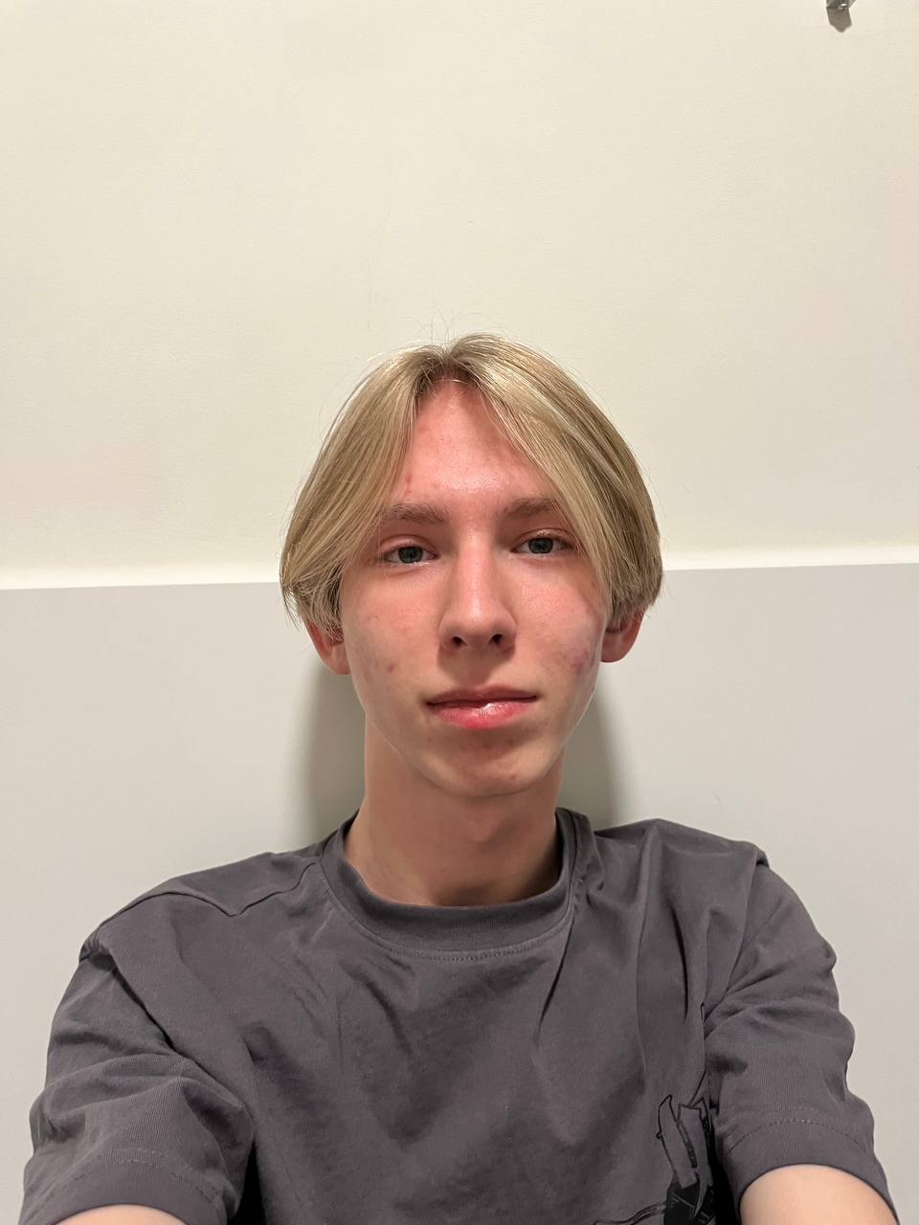
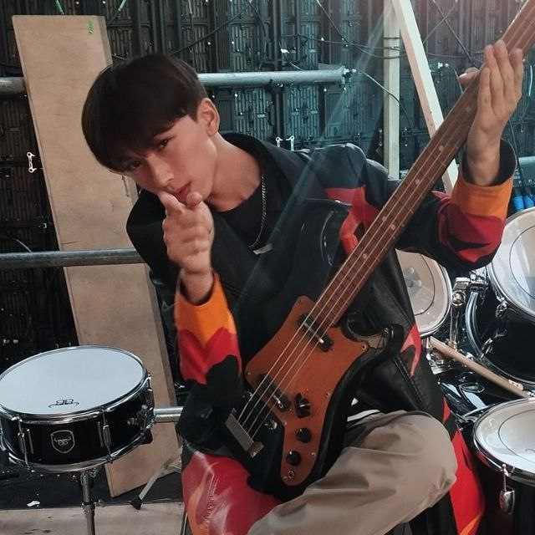
Команда
КОММЕНТАРИИ ДЛЯ СЛАЙДА:
Указать кто входит в команду проекта, какой опыт и какая роль у каждого члена команды?
Рекомендуется добавить фотографии членов команды.
Можно добавить еще один слайд, если не хватает места.
Беляев Александр Евгеньевич
Менеджер
Студент АГТУ
Налимов Вадим Павлович
Программист
Студент АГТУ
Фрилансер
Каныбеков Айтенир Кубатбекович
Программист
Студент АГТУ

Slide 15
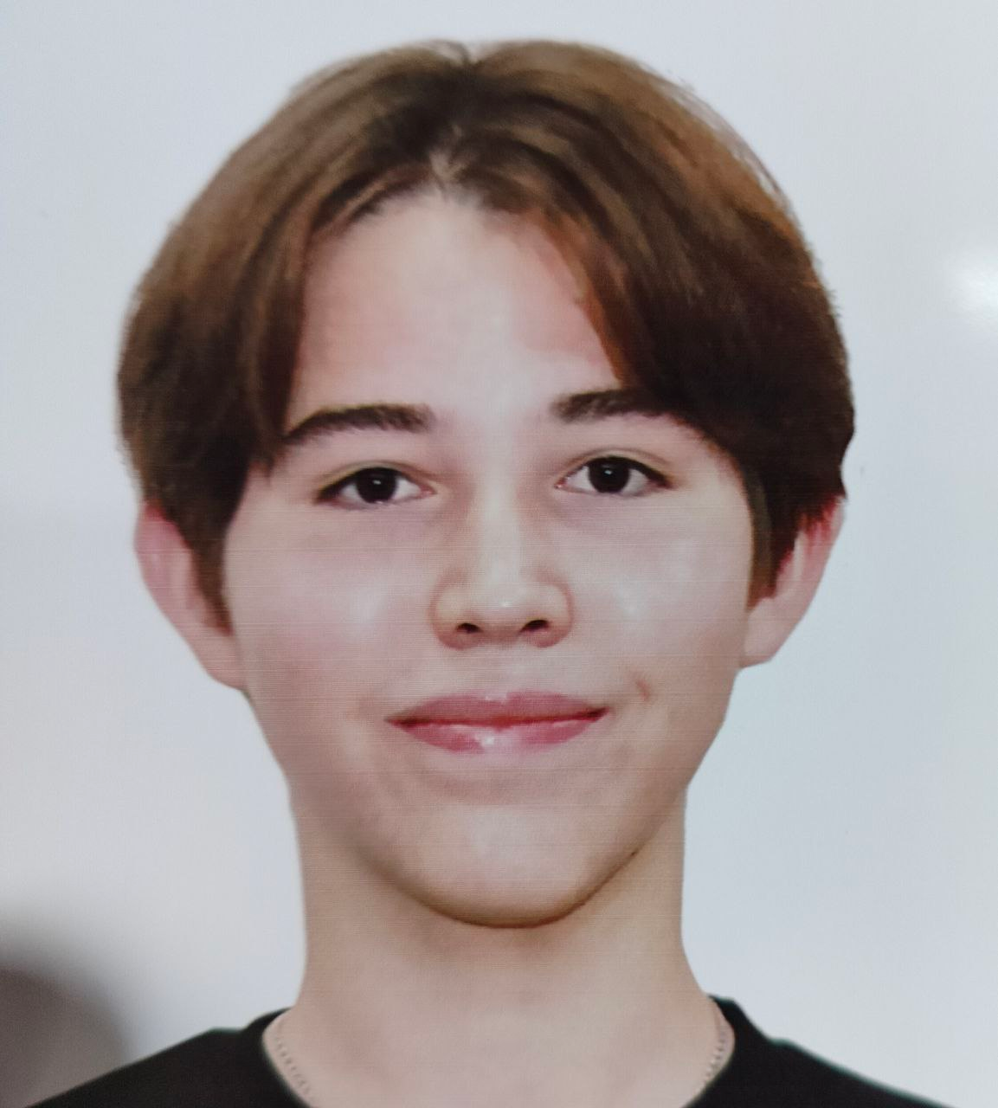
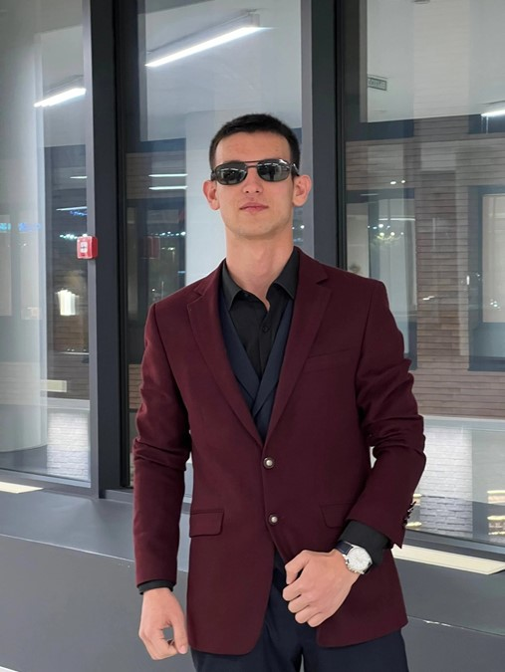
Команда
КОММЕНТАРИИ ДЛЯ СЛАЙДА:
Указать кто входит в команду проекта, какой опыт и какая роль у каждого члена команды?
Рекомендуется добавить фотографии членов команды.
Можно добавить еще один слайд, если не хватает места.
Гайфуллин Айнур Ильнарович
координатор, генератор идей, hr менеджер
Студент АГТУ
Маткаримов Тимур Санжарбекович
Лидер
Студент АГТУ

